Slide 1

MathKGZ --
Бир орундуу ондуктар - аралаш – Жыдымай!
Окуучулар суроолорго эң тез жооп берүү үчүн мелдешет (бирге бир, командалары менен, өз орундарында же алдыңкы орунда).
Окуучулар доскага же өз дептерине жазып көрсөтө алышат.
Өтө татаал/жеңил суроо слайддарын алдын ала өчүрүп салыңыз.
Музыка үчүн каалаган жерди басыңыз. Суроо үчүн «Өттү» дегенди, жооп үчүн дагы бир жолу басыңыз.
Бул оюнда үн бар!

Slide 2


Жыдымай !
Ондук арифметика

Slide 3
Туура жооп = 1 упай
Эң тез! = 1 упай

Slide 4
Даярсызбы?
Кеттик

Slide 5
$$2.3+1.5=$$
3,8

Slide 6
Даярсызбы?
Кеттик

Slide 7
$$2.2+4.6=$$
6,8

Slide 8
Даярсызбы?
Кеттик

Slide 9
$$4.8−3.5=$$
1,3

Slide 10
Даярсызбы?
Кеттик

Slide 11
$$7.5−1.4=$$
6,1

Slide 12
Даярсызбы?
Кеттик

Slide 13
$$0.2×0.9=$$
0,18

Slide 14
Даярсызбы?
Кеттик

Slide 15
$$0.1×0.6=$$
0,06

Slide 16
Даярсызбы?
Кеттик

Slide 17
$$3.6÷0.6=$$
6

Slide 18
Даярсызбы?
Кеттик

Slide 19
$$7.2÷0.8=$$
9

Slide 20
Даярсызбы?
Кеттик

Slide 21
$$2.3−1.8=$$
0,5

Slide 22
Даярсызбы?
Кеттик

Slide 23
$$2.4÷0.8=$$
3

Slide 24
Даярсызбы?
Кеттик

Slide 25
$$0.7+4.5=$$
5,2

Slide 26
Даярсызбы?
Кеттик

Slide 27
$$0.9×0.5=$$
0,45

Slide 28
Даярсызбы?
Кеттик

Slide 29
$$5.8+3.7=$$
9,5

Slide 30
Даярсызбы?
Кеттик

Slide 31
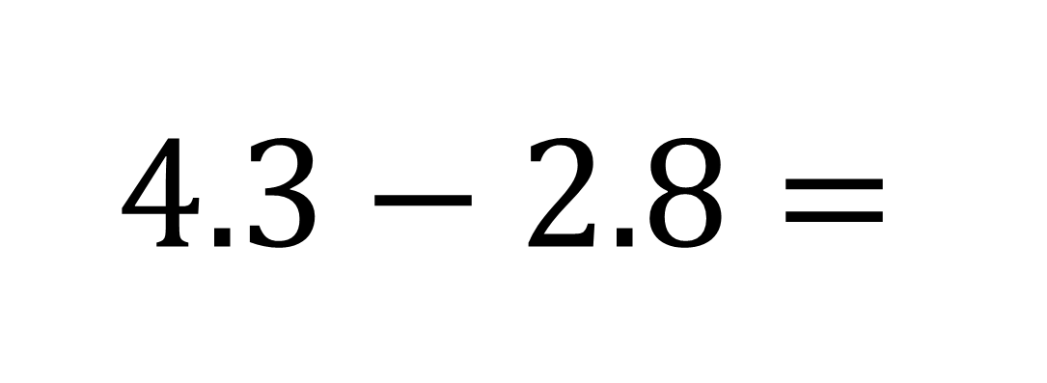
$$4.3−2.8=$$
1,5

Slide 32
Даярсызбы?
Кеттик

Slide 33
$$2.4×0.5=$$
1,2

Slide 34
Даярсызбы?
Кеттик

Slide 35
$$16.4÷0.4=$$
41

Slide 37
Суроолор барбы?
Комментарийлер?
Сунуштар?
…же ката таптыңызбы!?
Түрдүү пикирлер үчүн ыраазычылык билдиребиз.
Сураныч, электрондук кат жөнөтүңүз:
mathematicskgz@gmail.com

